Slide 1
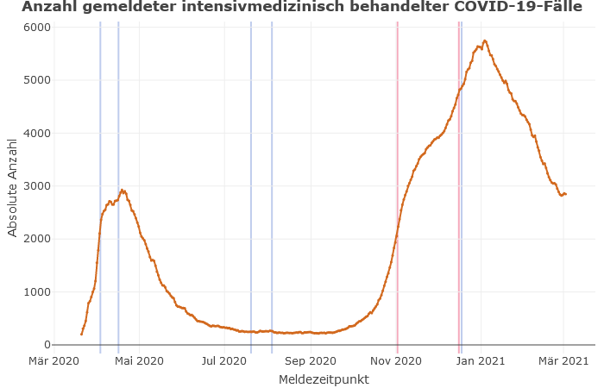
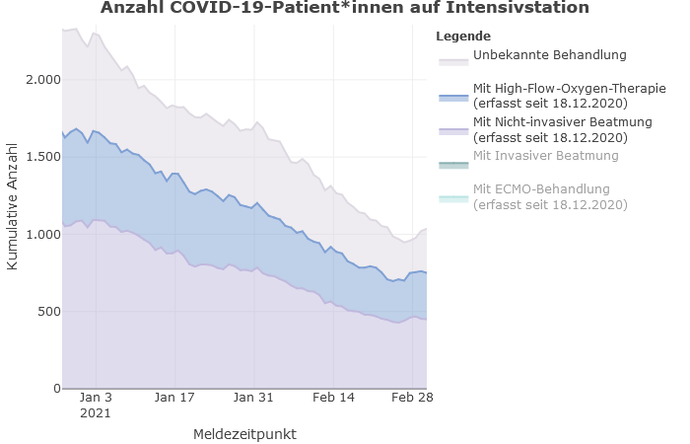
DIVI-Intensivregister
Mit Stand 03.03.2020 werden 2.824 COVID-19-Patienten auf Intensivstationen (der ca. 1.300 Akutkrankenhäuser) behandelt.
In den meisten Bundesländern geht die COVID-19-Belegung auf den ITS weiter zurück.
Beobachtung: Anzahl von Patient*innen mit leichter respiratorischer Therapieform (High-Flow, NIV) leicht zunehmend, während die Anzahl Behandelter mit invasiver Beatmung und ECMO-Therapie weiter abgenommen hat
COVID-19 Behandlungen
Lock-Down
Lock-Down
5.762
2.824
Datenstand: 03.03.2021

Slide 2
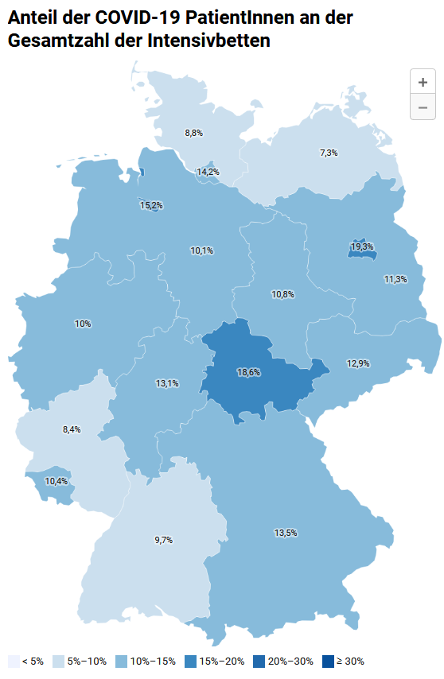
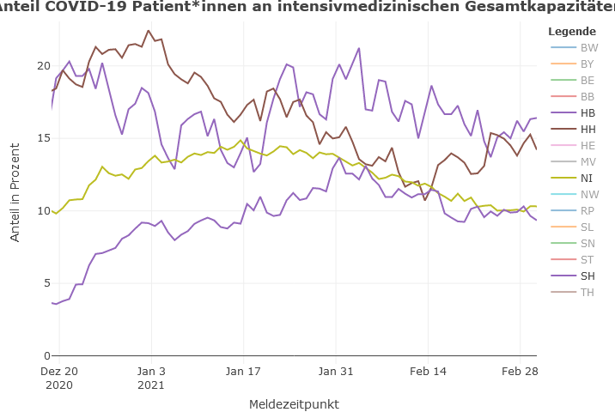
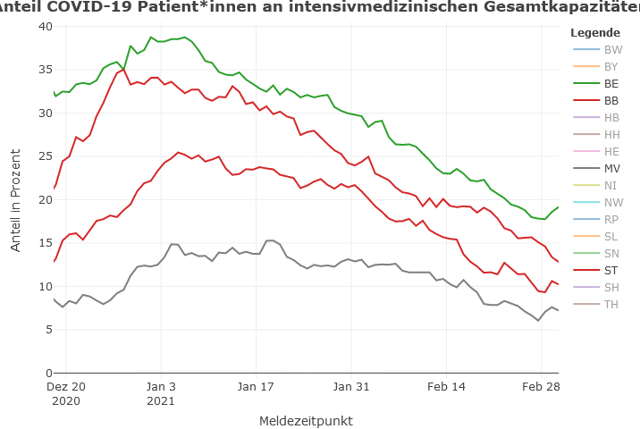
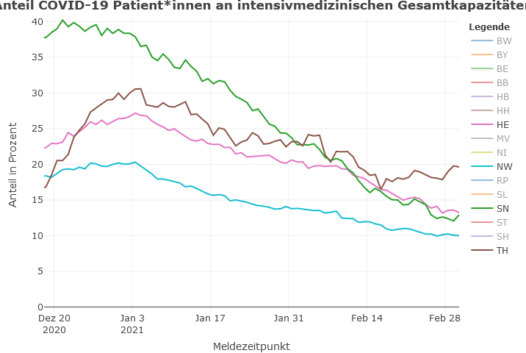
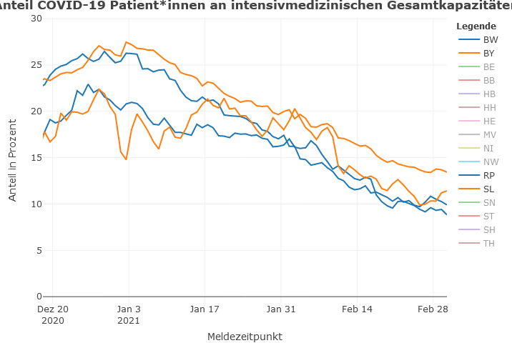
In 3 Bundesländern liegt der Anteil von COVID-19-Patient*innen an ITS-Betten über 15% (~jedes 6.Bett) und in 4 Länder unter 10% (* 2 BL mehr letzte Woche)
N-W
N-O
Mitte
Süd

Slide 3
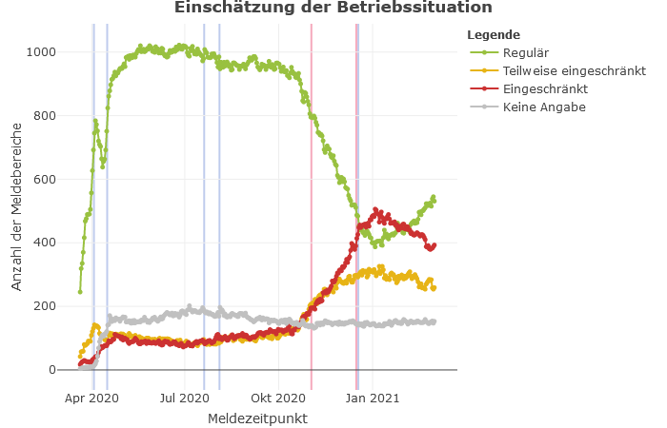
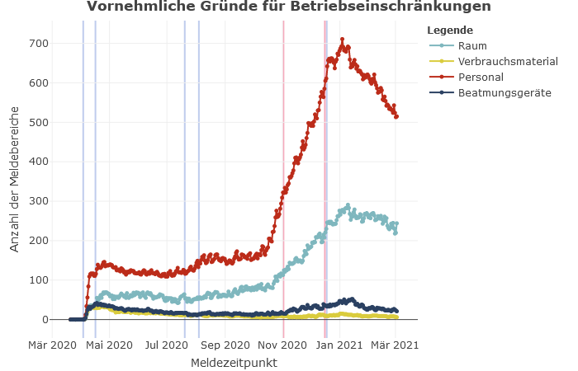
Belastungslage auf Intensivstationen
Weitere Stabilisierung der Lage auf ITS
Situation des Personalmangel verbessert sich weiter in den Häusern, Raummangel nimmt leicht ab
Freie Behandlungskapazitäten im High-Care Bereich steigen tendenziell wieder an

Slide 4
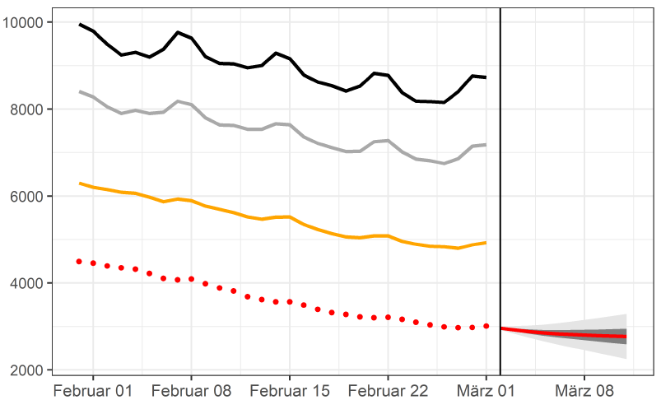
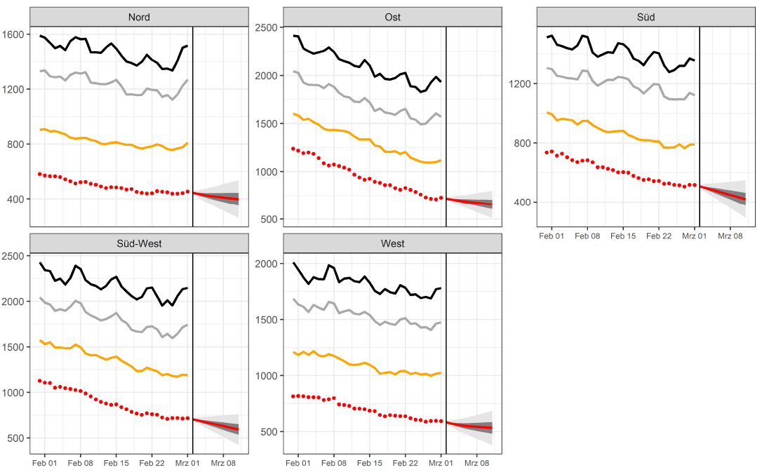
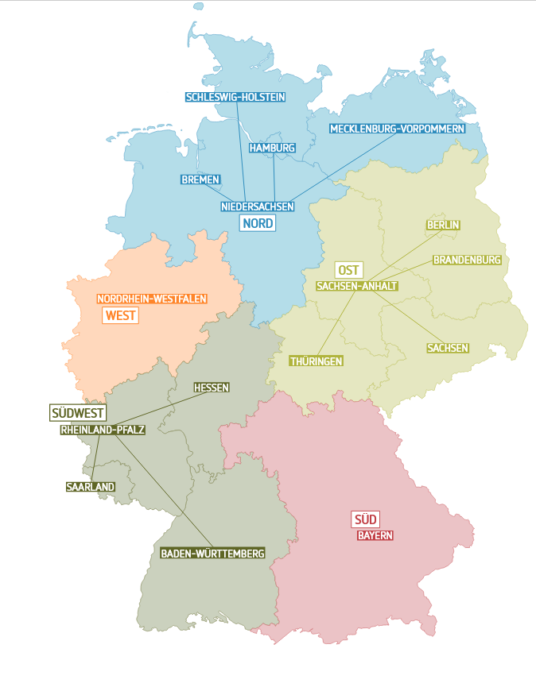
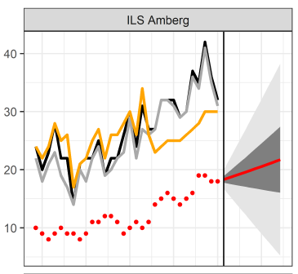
SPoCK: Prognosen intensivpflichtiger COVID-19-Patient*innen
Deutschland
Länder (nach Kleeblättern) mit Kapazitäts-Prognosen:
Kleeblatt Zuordnungen
Stand: 23.02.21

